Slide 1





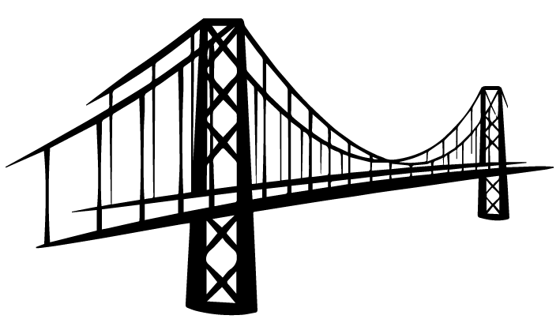

Notes:
Thiết kế: Hương Thảo – Zalo 0972115126

Slide 2


dòng sông sâu
võng trên sông
sông ngòi
thuyền buồm

Slide 3



Chum: đồ vật bằng đất nung loại to, miệng tròn, giữa phình ra, dùng để đựng nước hoặc các loại hạt.

Slide 4
Ngòi: đường nước chảy tự nhiên, thông với sông hoặc đầm, hồ.

Slide 5

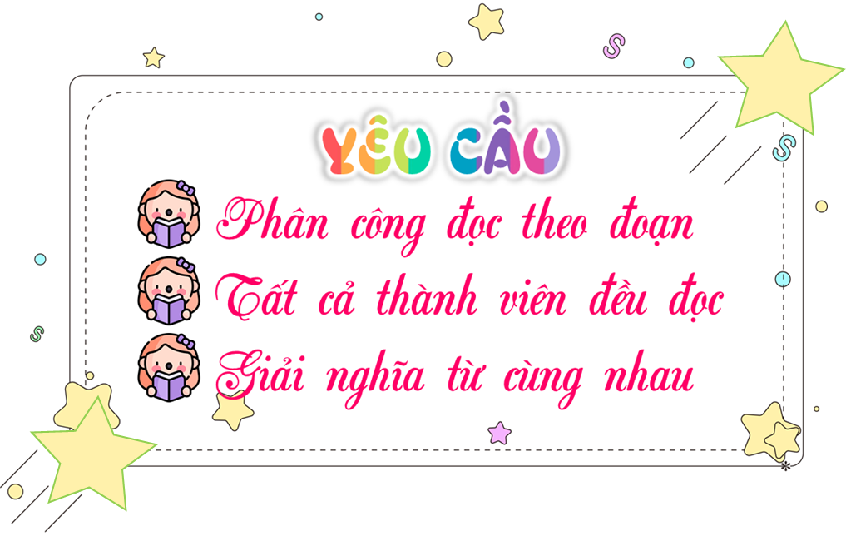

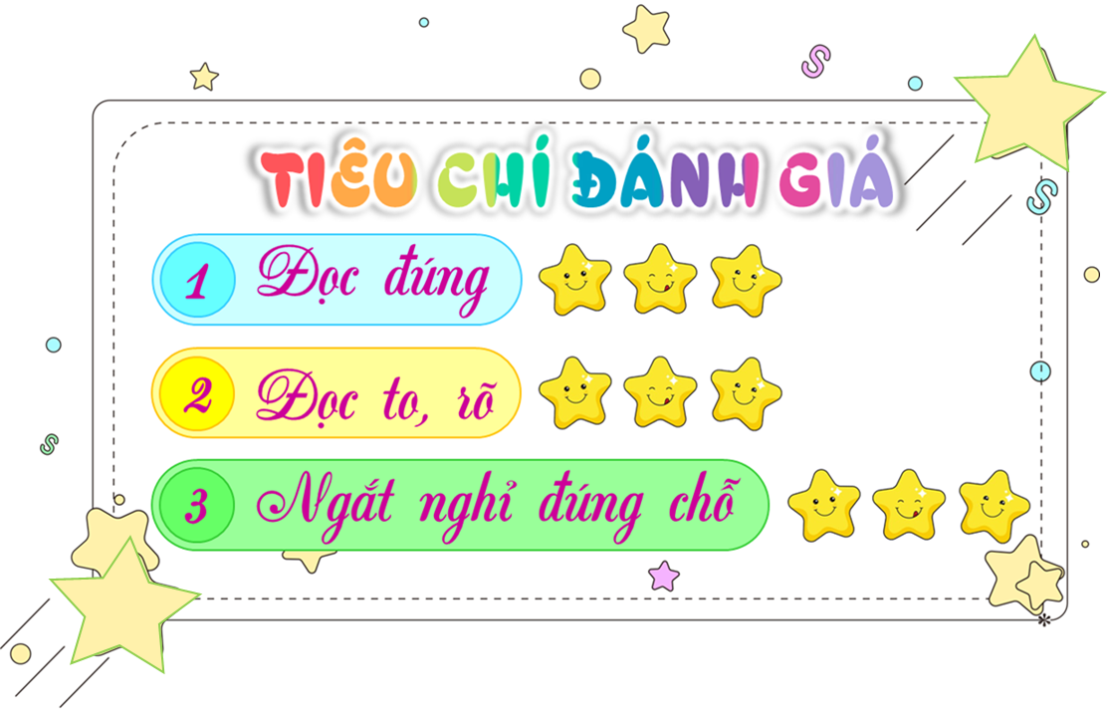


Slide 6



